Slide 1
Abstract Factory
DezaPaTan #3
@isseium

Slide 2
Abstract Factory
よく Abstruct でタイポする
抽象的な工場
非常によく使われている
きっと意識していなくてもどこかで使ってる

Slide 3
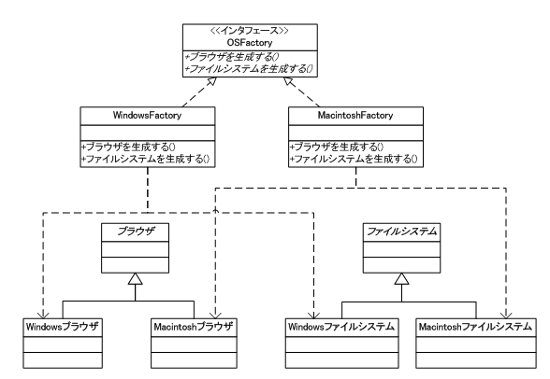
定義
関連オブジェクトの集合を作成するためのインタフェース
構成される複数のオブジェクトの組み合わせを定義
@hamasyou, 実践デザパタその9: Abstract Factory パターン, それはBooks http://hamasyou.com/archives/000181

Slide 4
Super Marimo Cart
プレイヤー
赤マリモ, 青マリモ, 黄マリモ
車体
エンジン
ノーマル, ロケット
ブレーキ
ノーマル, スーパー

Slide 5
マリモが乗る車体は決まっている
車体 | エンジン | ブレーキ
赤 | ノーマル | ノーマル
青 | ロケット | ノーマル
黄 | ノーマル | スーパー

Slide 6
Try!
車体を生成
エンジンスタート
ブレーキ踏んでみる

Slide 7
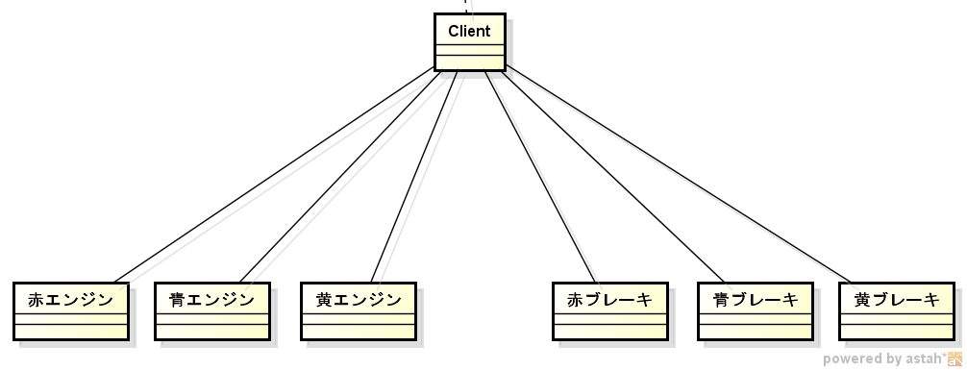
ビギナーの設計
単に部品クラスを作った設計

Slide 8
使おうとする（オブジェクト生成のみ）
// キャラクターによって部品の構成を決める
RedEngine redEngine;
RedBrake redBrake;
BlueEngine blueEngine;
BlueBrake blueBrake;
if( キャラが赤マリモ ){
redEngine = new RedEngine();
redBrake = new RedBrake();
} else if( キャラが青マリモ ){
blueEngine = new BlueEngine();
blueBrake = new BlueBrake();
} // 以下略
使うときも if で分岐しなきゃいけない

Slide 9
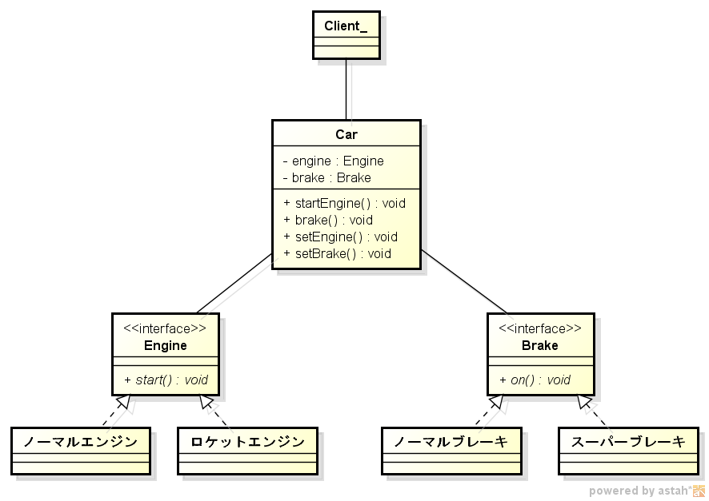
改善その1 : (Strategy ?) インタフェースを作る 車クラスを作ってみる
void setEngine(Engine egn){
engine = egn;
}
void setBrake(Brake brk){
brake = brk;
}
void startEngine(){
engine.start();
}
void brake(){
brake.on();
}

Slide 10
使う
Car car = new Car();
if( 赤マリモ ){
car.setEngine(new NormalEngine());
car.setBrake(new NormalBrake());
} else if( 青マリモ ){
car.setEngine(new RocketEngine());
car.setBrake(new NormalBrake());
} // 以下略
// 使うときは同じ使い方になる
car.startEngine(); // engine.start();
car.brake(); // brake.on();
set○○ の組み合わせを間違えると、
存在し得ない車が生成できてしまう

Slide 11
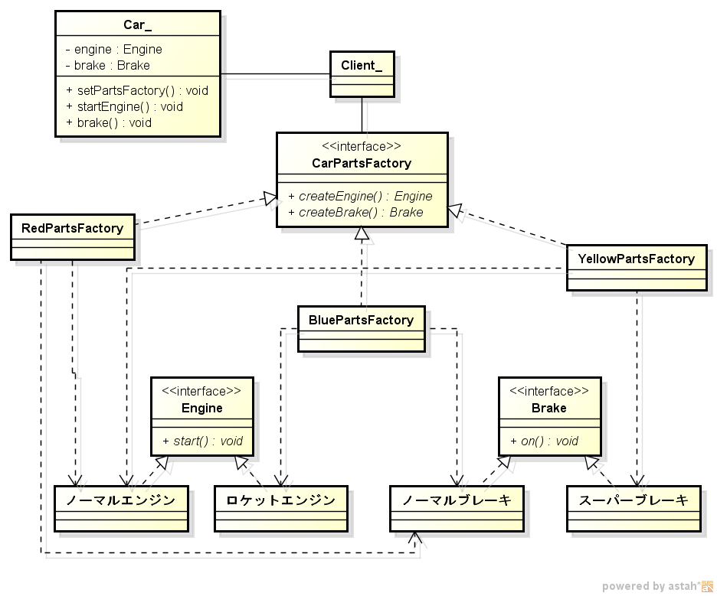
改善その2 ：組み合わせを管理するクラスを作る （Abstract Factory パターンの適用）
Car に パーツ工場を
指定するだけでよい

Slide 12
使う
// 工場つくる
CarPartsFactory cpfactory;
if( 赤マリモ ){
cpfactory = new RedPartsFactory();
} else if( 青マリモ ){
cpfactory = new BluePartsFactory();
} // 以下略
// 車を作る
Car car = new Car();
car.setPartsFactory(cpfactory);
// 使う
car.startEngine();
car.brake();
/* 生成はコンストラクタにしたほうが自然かも？
Car car = new Car( cpfactory );
*/
Cool!
1. 生成後は、どんな車でも同じように使える
2. 組み合わせをクライアントが自由に決定できない

Slide 13
欠点
パーツの種類を増やすときに、すべての具象Factory を変更する必要有り
ヘッドライトクラスを作るときには
RedPartsFactory, BluePartsFactory, YellowPartsFactory すべてを変更しなければいけない

Slide 14
Factory Method と組み合わせる

Slide 15
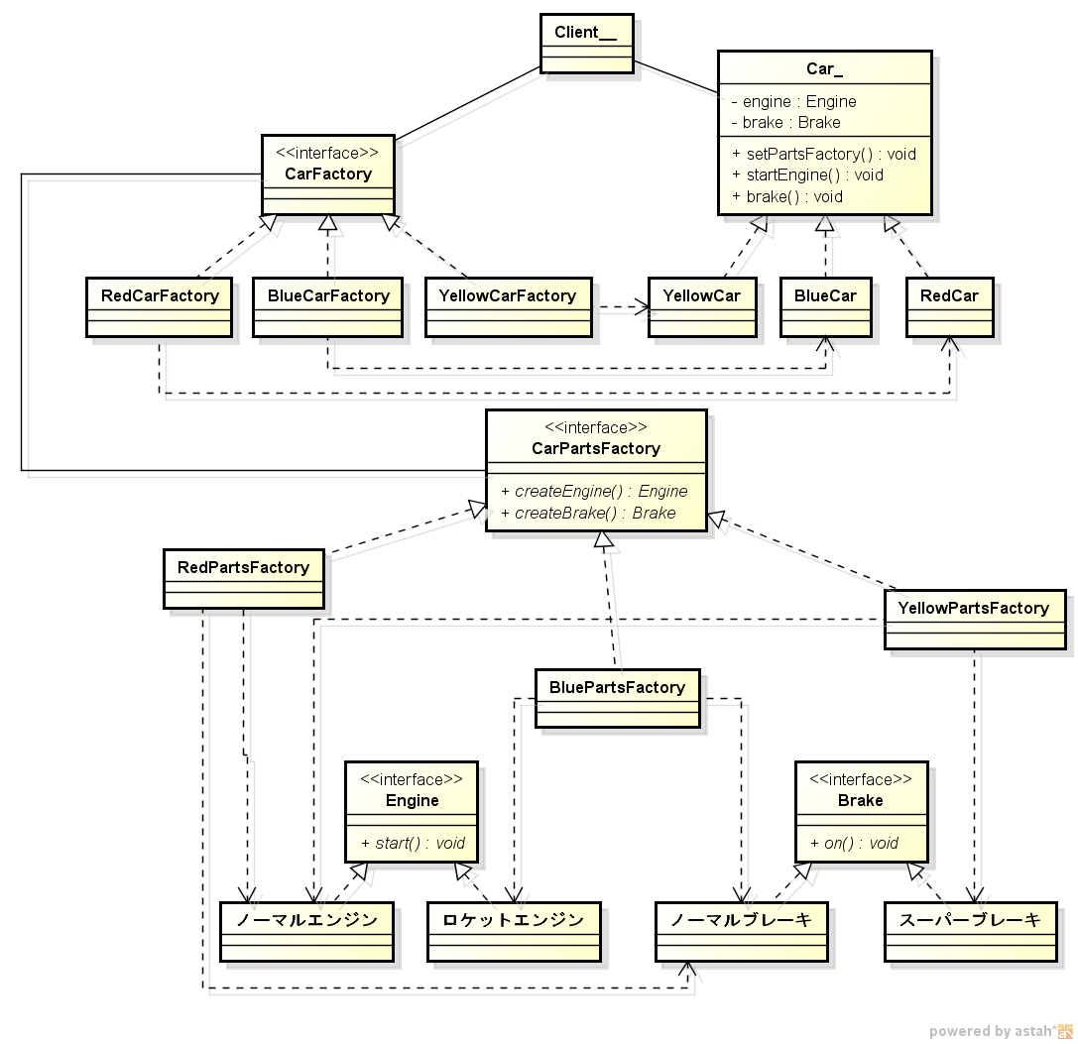

Slide 16
使う
CarFactory factory;
if( 赤マリモ ){
factory = new RedCarFactory();
}
if( 青マリモ ){
factory = new BlueCarFactory();
} // 以下略
// 生成
Car car = factory.createCar();
// 使う
car.startEngine();
car.brake();
パーツ工場を意識しなくてもよい
工場が車を生成するので、自然に見える
factory.repair(car) のようなメソッドも自然

